Slide 1
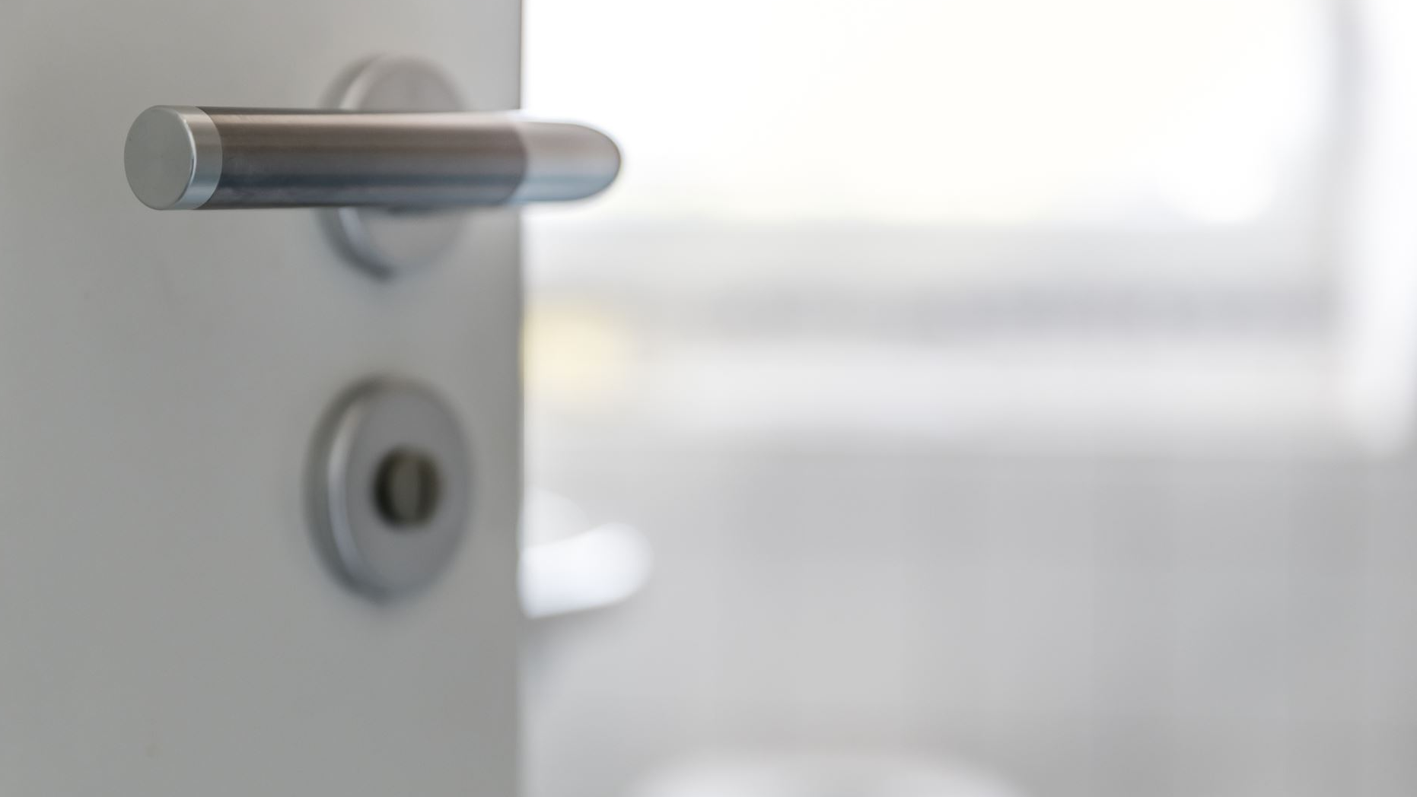
Automaattinen oven avaus vahtitutkalla
SJOM -ryhmätyö
Eino Lausmaa
Nhan Phan
Eemeli Ranta

Slide 2

Tarkoitus
Oven avausjärjestelmä, jossa on ympäristöä vahtiva tutkananturi mukana.
Henkilön lähestyessä ovea, tutka havaitsee henkilön, ja pyytää tätä syöttämään koodin avausta varten.
Koodin ollessa oikein, ovi avautuu.
Koodin ollessa väärin, järjestelmä hälyttää siitä sireenin avulla, ei avaa ovea, ja pyytää koodia uudestaan.

Slide 3
Toiminta
Kaksi arduino nanoa keskustelevat keskenään. Ensimmäinen Nano toimii pääyksikkönä, joka ohjaa servoja, näyttöä, ja lukee etäisyysanturin arvoja. Toisen Nano toimii näppäimistön lukijana.
Ensimmäinen Nano laittaa servon liikkeelle, liikuttaen sitä 180 asteen sektorissa edes takaisin n. 6 sekunnin sykleissä. Ultraäänianturi lukee etäisyyttä jatkuvasti, kunnes etäisyys tulee tarpeeksi pieneksi. Tämän tapahtuessa servo pysähtyy, ja näytöllä järjestelmä kysyy tunnuskoodia. Koodin ollessa oikein, ensimmäinen nano käskee toisen servon avautuvan, jossa ovi on kiinni. Ovi aukeaa hetkeksi, ja sitten sulkeutuu. Kiinni ollessaan tutka jatkaa toimintaansa odottaen jonkun lähestyvän taas ovea.

Slide 4

Komponentit
Arduino Nano 2kpl
Vastuksia: 1 kOhm, 1,2kOhm, 56 Ohm
Kondensaattori
Servomoottori
LED –diodeja 2kpl
4x4 matrix -näppäimistö
LDC -näyttö
Ultraäänianturi
Summeri

Slide 5
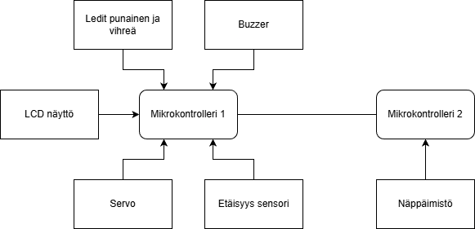
Rakenne

Slide 6
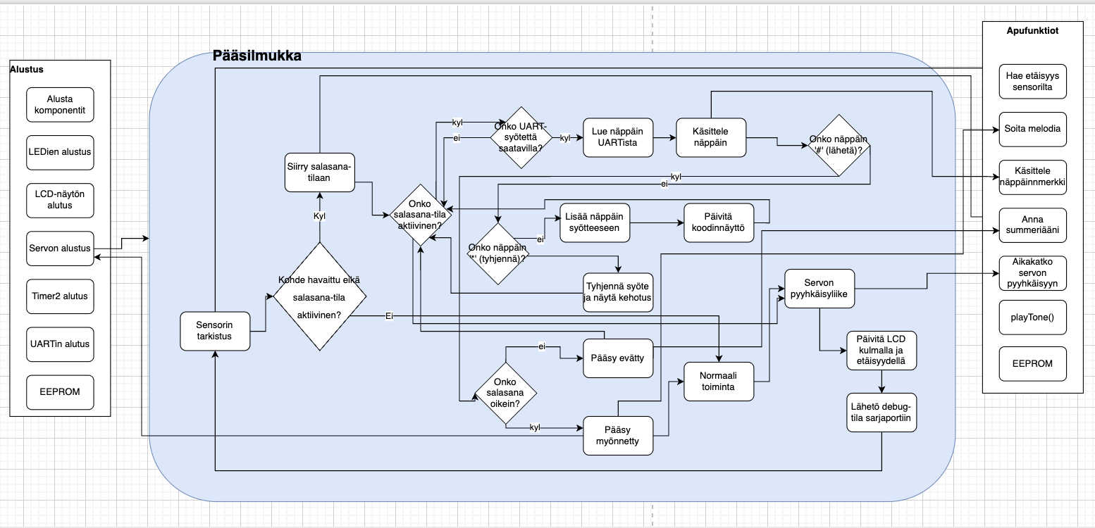
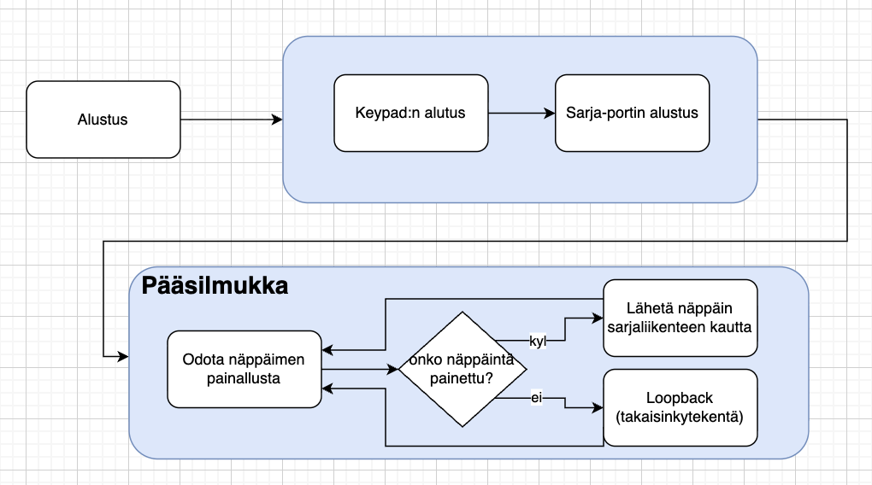

Slide 7
KIITOS KUN KUUNTELITTE!
Kysymyksiä?

